Slide 1
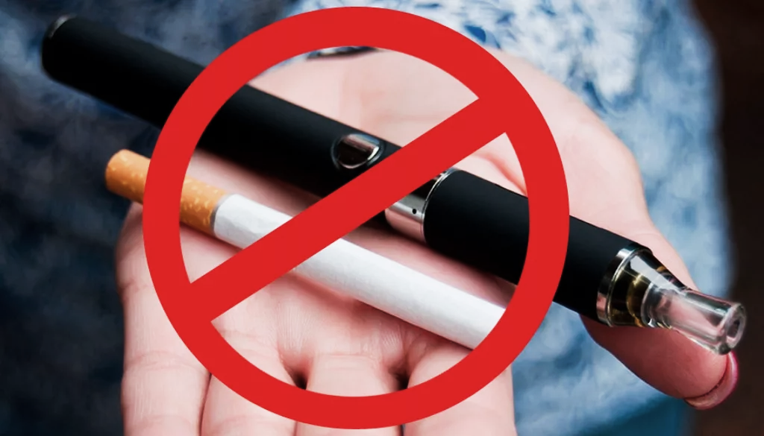
О вреде курения электронных сигарет
филиал ФБУЗ «Центр гигиены и эпидемиологии Кемеровской области» в городе Новокузнецке и Новокузнецком районе

Slide 2
одной из причин стремительного распространения электронных сигарет является активная рекламная политика в социальных сетях

Slide 3
Основные проблемы:
курение детей и подростков

Slide 4
Основные проблемы:
курение молодых людей, которые очень убеждены в безопасности этой привычки и гордятся, тем что они ВЭЙПЕРЫ!

Slide 5
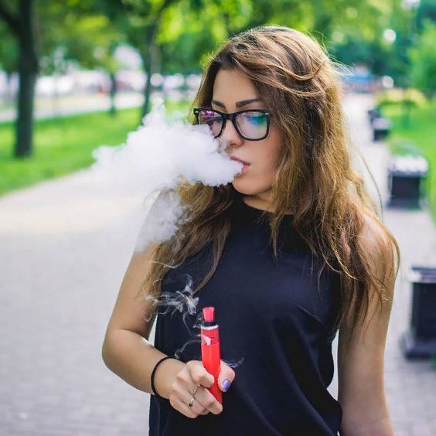
Основные проблемы:
люди, которые начинаю парить, хотя до этого не имели такой привычки как курение

Slide 6
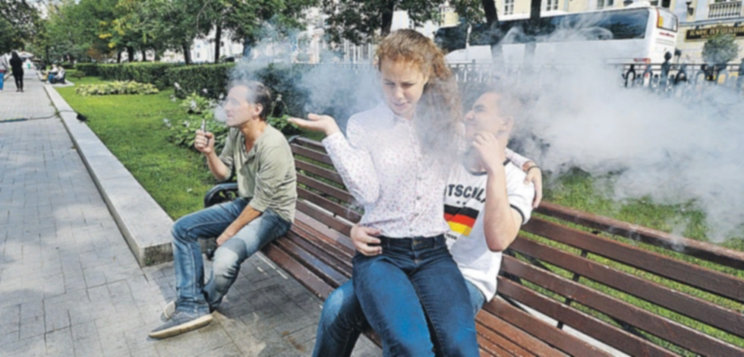
С одной стороны, это изобретение позволяет заядлым курильщикам «дымить» везде, где им вздумается. Но вот с другой стороны есть достоверные данные о том, что они наносят не меньший, а в некоторых случаях и больший вред здоровью как самого курящего, так и окружающих его людей.

Slide 7
Что такое электронные сигареты и почему они вредны

Slide 8
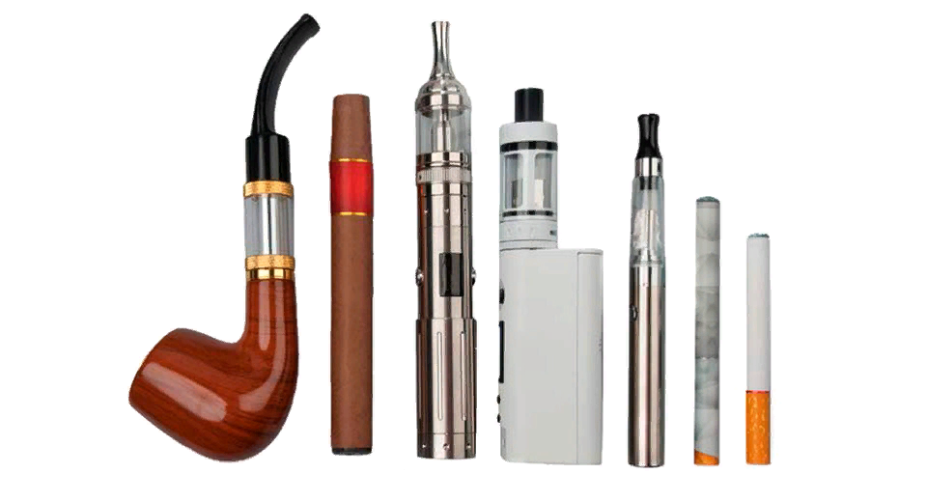
Электронная сигарета, парогенератор, вапорайзер или вейп – это устройство, которое создаёт высокодисперсный аэрозоль, простыми словами пар, предназначенный для вдыхания. Пар генерируется из специальной жидкости, которая испаряется при нагревании. Внешне устройство может быть схоже как с сигаретой, так и с электронной трубкой для курения.

Slide 9
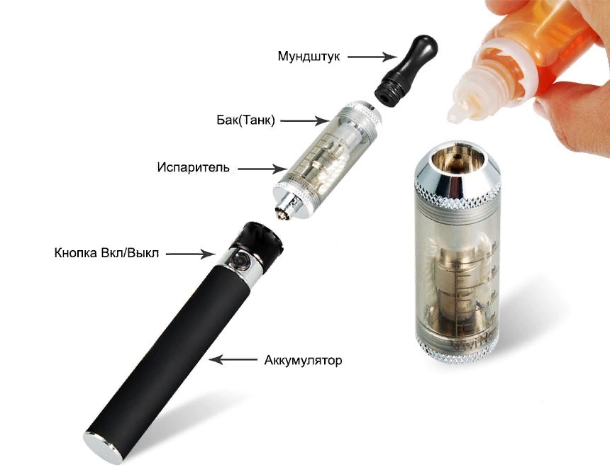
Состав электронной сигареты

Slide 10
Есть ли никотин в электронной сигарете

Slide 11
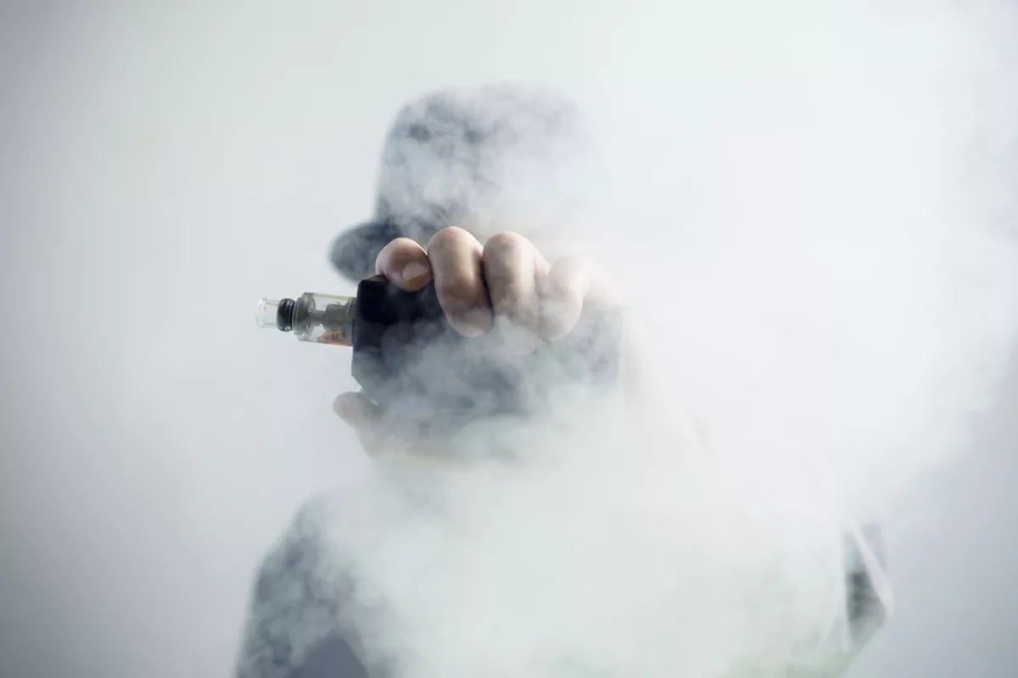
Да, если вы выбираете никотинсодержащую жидкость для использования
Также есть безникотиновый вариант использования устройства, когда курильщик вдыхает исключительно ароматизированный пар

Slide 12
В состав жидкостей входят следующие соединения
глицерин – это обязательный компонент, необходимый для образования пара;
пропиленгликоль (растворитель);
вода дистиллированная;
никотин (в безникотиновой жидкости отсутствует);
красители используются для придания жидкости цвета;
ароматизаторы отвечают за аромат и вкус.

Slide 13
В зависимости от соотношения ингредиентов выделяют четыре основных вида жидкостей для заправки:
классическая, в составе которой в равных долях содержатся глицерин и пропиленгликоль;
«бархатное облако» состоит на 80% из глицерина и на 20% из воды.
«ледяное лезвие» состоит на 5% из воды и на 95% из пропиленгликоля.
жидкость, состоящая на 70% из глицерина и на 30% из пропиленгликоля, считается самой популярной и широко распространенной.

Slide 14
Жидкость для вапорайзера может содержать до 3,6% никотина.
безникотиновая жидкость – 0 мг (0%) никотина.
ультра легкие жидкости содержат от 1,5 мг/мл (0,15%) до 3 мг/мл (0,3 %) никотина.
супер облегченные жидкости содержат от 6 мг/мл (0,6%) до 12 мг/мл (1,2%) никотина.
облегченные жидкости содержат от 12 мг/мл (1,2%) до 15 мг/мл (1,5%) никотина;
крепкие жидкости содержат от 15 мг/мл (1,5%) до 18 мг/мл (1,8%) никотина;
очень крепкие жидкости содержат от 18 мг/мл (1,8%) до 36 мг/мл (3,6%) никотина, что сопоставимо с крепкими сортами табака.

Slide 15
Электронные сигареты — вредны или нет

Slide 16
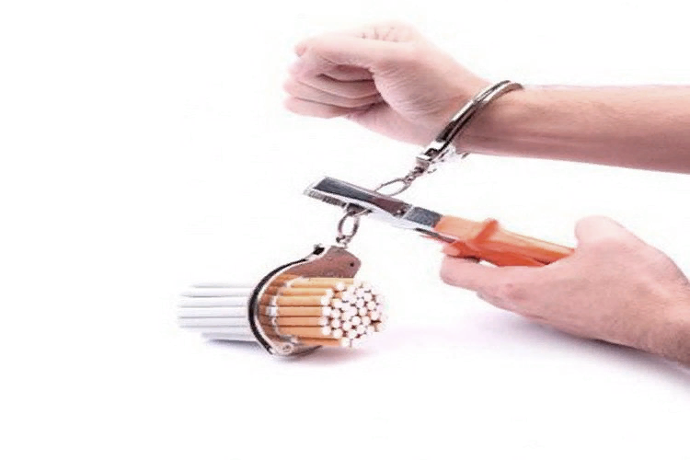
Рекламщики делали ставки на тех людей, которые хотели бы бросить курить. Предполагалось, что польза электронных сигарет заключается в том, что они помогают избавиться от никотиновой зависимости.

Slide 17
В итоге, было принято решение:
следует запретить свободную продажу жидкостей с различными вкусовыми добавками, так как они повышают привлекательность вейпов;
нет достаточных доказательств того, что парогенераторы помогают курильщикам справиться с никотиновой зависимостью;
к электронным сигаретам должны применяться точно такие же ограничительные меры (в продаже, в рекламе, в использовании), как и ко всем табачным изделиям.

Slide 18
Это означает, что самая авторитетная организация в мире, занимающаяся здравоохранением, утвердительно ответила на вопрос о том, вредны ли электронные сигареты для здоровья

Slide 19
Главная опасность вапорайзеров кроется в составе жидкости для их заправки, в которой при парении выделяются вредные вещества в частности:
формальдегид, ядовитое и высокотоксичное соединение, оказывающее пассивное воздействие на нервную систему
аклероин раздражает слизистую оболочку горла, гортани и верхней части желудка
ацетальдегид – это канцероген, который не только отравляет организм, но и формирует привыкание (зависимость) к курению, а также повышает риск развития болезни Альцгеймера.

Slide 20
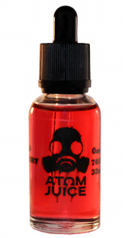
Ко всему прочему специалисты выявили в подавляющем большинстве случаев явное несоответствие в фактическом содержании никотина в жидкости для вейпа и заявленном производителем.

Slide 21
Чем еще вредны электронные сигареты с жидкостью, по мнению научного сообщества:
из-за того, что вапорайзеры появились сравнительно недавно, в мире еще нет единых стандартов, регулирующих их производство, а также проверку качества и безопасности.

Slide 22
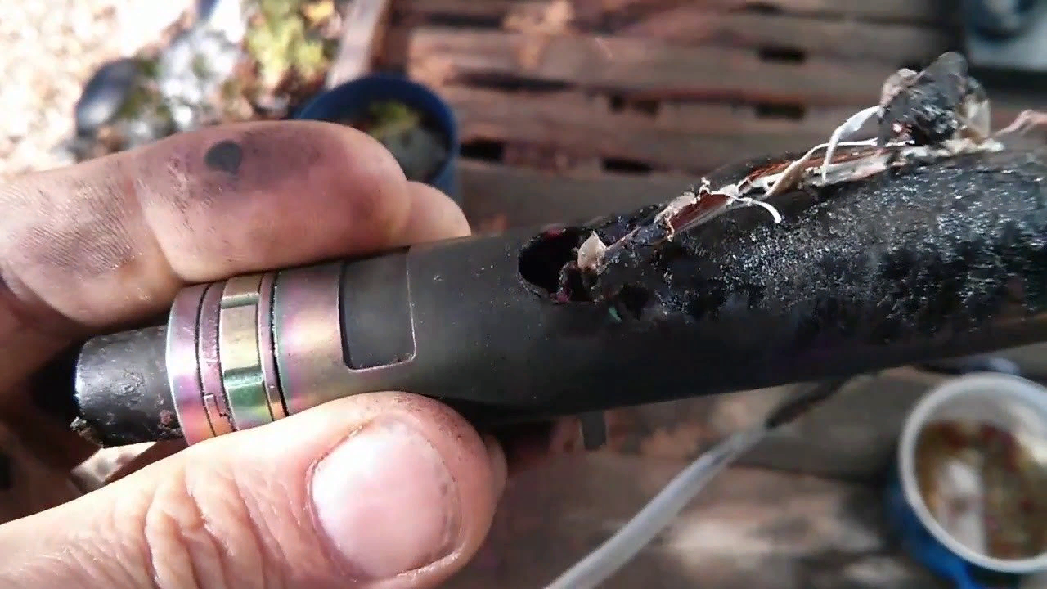
Электронные сигареты – это устройства повышенной опасности, которые при неправильном использовании могут взрываться или воспламеняться

Slide 23
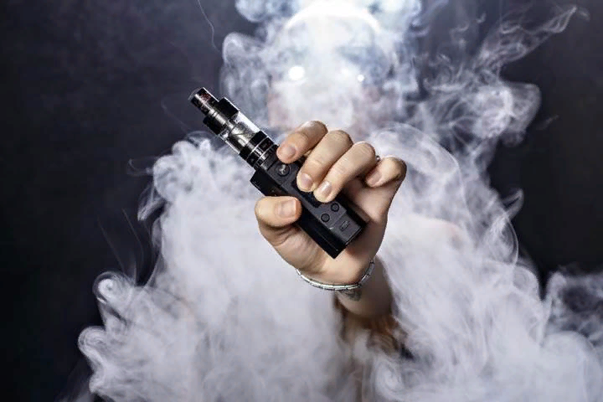
Никотин, входящий в состав жидкостей для вейпа, относится к нейротоксинам и алкалоидам, которые формируют стойкую физическую и психическую зависимость, что перечеркивает все доводы о пользе электронных сигарет в борьбе с никотиновой зависимостью

Slide 24
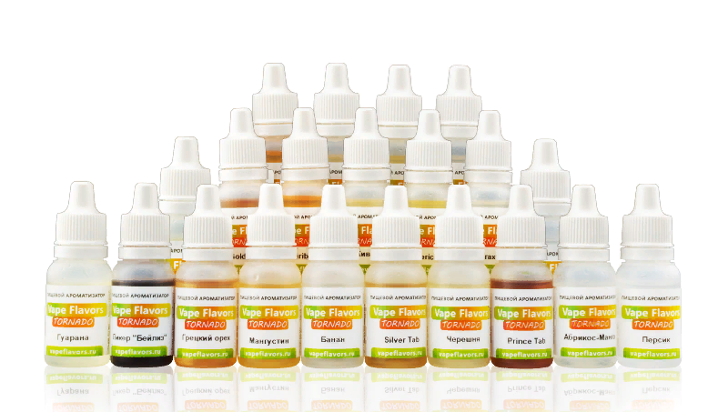
Немного исследований:
все ароматизаторы, которыми начиняют электронные сигареты, на самом деле пагубно влияют на легкие - причем не поверхностно, а на клеточном уровне

Slide 25
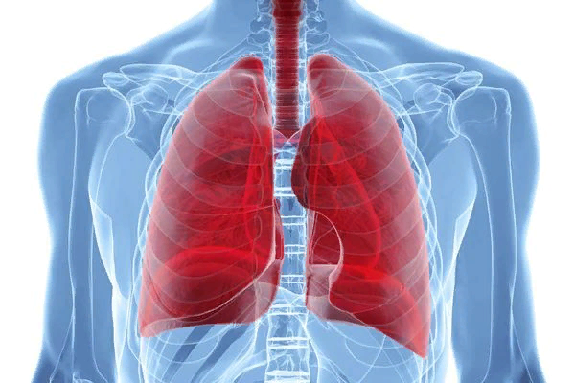
Менее токсичны, но не менее опасны
Да, состав вдыхаемого пара у них менее токсичен, чем обычный табачный дым, тем не менее электронные сигареты наносят сокрушительный удар по здоровью. В них находятся и канцерогенные вещества, и более мелкие частицы, глубоко проникающие в легкие, и аллергены

Slide 26
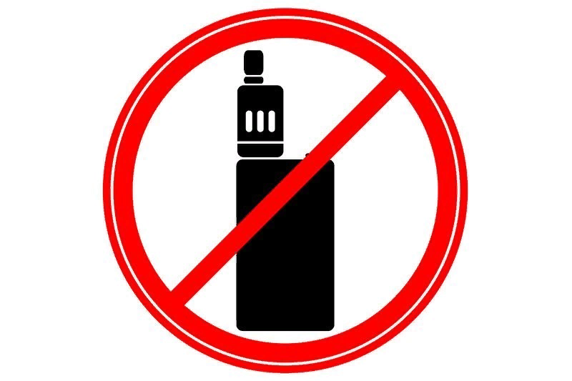
Подведем итог
каждый из компонентов в какой то степени опасен
на сегодняшний день, долгосрочное влияние не может быть изучено
появляются все более мощные устройства и атомайзеры
вредные привычки заменяют не менее опасными

Slide 27
Первоочередная задача при разработке комплекса профилактических мероприятий – это создание нормативно-правовой базы
Принят региональный закон Кемеровской области «Об охране здоровья населения Кемеровской области от воздействия окружающего табачного дыма и последствий потребления табака»
«Госпрограмма развития здравоохранения РФ до 2020 года»

Slide 28
Мероприятия по профилактике табакокурения в медицинских организациях реализуются в рамках:
Приказа Департамента охраны здоровья Кемеровской области «Об организации работы по соблюдению норм законодательства в сфере охраны здоровья граждан от воздействия окружающего табачного дыма и последствий потребления табака в подведомственных (государственных) медицинских организациях на территории Кемеровской области»

Slide 29
Популяционная стратегия реализуется через:
проведение массовых мероприятий
информационно-образовательные мероприятия
акции в торговой сети, в учреждениях здравоохранения, образования, культуры
средства массовой информации публикуются материалы по профилактике заболеваний и формированию здорового образа жизни
размещение информации на сайтах медицинских организаций

Slide 30
Стратегия высокого риска реализуется в рамках всеобщей диспансеризации населения
проводится:
выявление лиц с вредными привычками
диагностика респираторных заболеваний у курильщика
С целью создания мотивации к отказу от табакокурения проводится краткое, углубленное индивидуальное и групповое профилактическое консультирование.

Slide 31
В Кемеровской области функционируют 15 Центров здоровья
В Центрах здоровья проводится комплексное обследование и разрабатывается индивидуальный план профилактических мероприятий, в том числе оказывается помощь по отказу от табакокурения.

